Slide 1
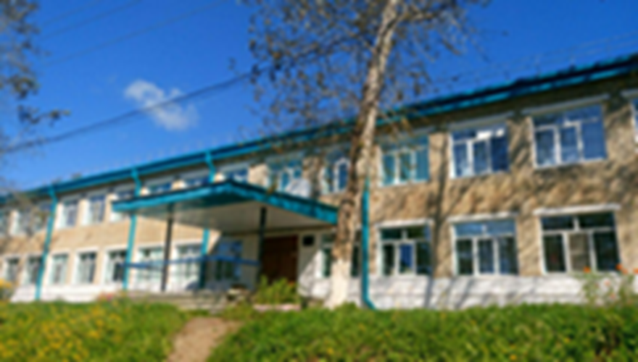
Создание образовательной среды для обучения детей с ОВЗ
МБОУ СОШ пос. Известковый

Slide 2
В мире насчитывается примерно 450 миллионов человек с нарушениями психического и физического развития. Это составляет 1/10 часть жителей нашей планеты (из них около 200 миллионов детей с ограниченными возможностями).

Slide 3
Создание равных возможностей доступа к образованию для различных категорий обучающихся
Проводится ежегодный анализ контингента различных категорий обучающихся:
Численный состав
Социальное положение семьи
Состояние здоровья
Обучающиеся «группы риска»
Дети на учете (КДН, ПДН)
Неблагополучные семьи

Slide 4
Социальные категории | Количество детей
Общее число учащихся школы | 166
-начальных классов | 6
- среднего звена | 5
-старших классов | 2
-количество классов | 13
-количество населённых пунктов, учащиеся которых посещают школу | Ст. Падали
Дети-инвалиды | 4
Учащиеся, оставленные на повторное обучение | нет
Учащиеся, находящиеся на внутри-школьном учёте | 5
Учащиеся, состоящие на учёте в ПДН | 5
Общее число семей | 104
Полные семьи | 90
Неполные семьи | 50
Одинокие отцы | 1
Имеющие образование(высшее; средне-спец.)
Многодетные | 40
Малообеспеченные | 43
Учащиеся из неблагополучных семей | 14 семей (20 человек)
Дети, внутришкучёт | 5
Дети, ОВЗ; Вид 8 | 39
Дети, состоящие в СОП | 5
Дети, ПДН | 5

Slide 5
Антирисковые меры по направлению
«Высокая доля обучающихся с ОВЗ»
25 обучающихся -7 в.
14 обучающихся -8 в.
из них 4 обучающихся УО
Оказание методической, психолого-
педагогической и консультационной помощи родителям (законным представителям) в
обучении и воспитании
ребенка с
Разработка и реализация
адаптированных образовательных программ в соответствии с требованиями ФГОС ОВЗ
Обеспечение психолого-
педагогического сопровождения учащихся с ОВЗ через
индивидуальные
маршруты
Создание в школе доступной среды
Создание условий для профессионального самоопределения и
социализации детей с ОВЗ

Slide 11
Здоровьесберегающая среда
МБОУ СОШ пос. Известковый
Совокупность условий, в результате взаимодействия которых происходит становление здоровья человека в системе образования
Условия, обеспечивающие здоровьесозидающий характер учебного процесса
Повышение культуры здоровья и сознательного отношения к ЗОЖ всех участников образовательного процесса
Условия для коррекции нарушений здоровья, оздоровления детей и подростков

Slide 12
Соблюдение законодательства РФ по отношению к детям с ОВЗ
Комплексная психолого-педагогическая и медико-социальная помощь
Итоговая аттестация в условиях психологической и эмоциональной комфортности
Индивидуальный учебный план
Организация надомного обучения
Дифференциация подхода в обучении
Программа коррекционных занятий

Slide 13
Создание условий для повышения качества образования
в МБОУ СОШ пос. Известковый
Начальное общее образование
(1-4 класс)
Основное общее образование
(5-9 класс)
Адаптированная образовательная программа начального общего образования
Адаптированная образовательная программа основного общего образования

Slide 14
Формирование здоровой среды в школе предусматривает защиту учащихся от перегрузок:
-правильно составленное расписание
-динамические паузы на уроках
- прогулки и подвижные игры на свежем воздухе
-смена деятельности на уроках
- гимнастика для глаз
-домашнее задание дается учащимся с учетом возможности их выполнения
-используется индивидуально-дифференцированное обучение

Slide 15
Наш девиз:
«Необучаемых нет!»

